Slide 1
PHP arrays og loops
V3.1

Slide 2
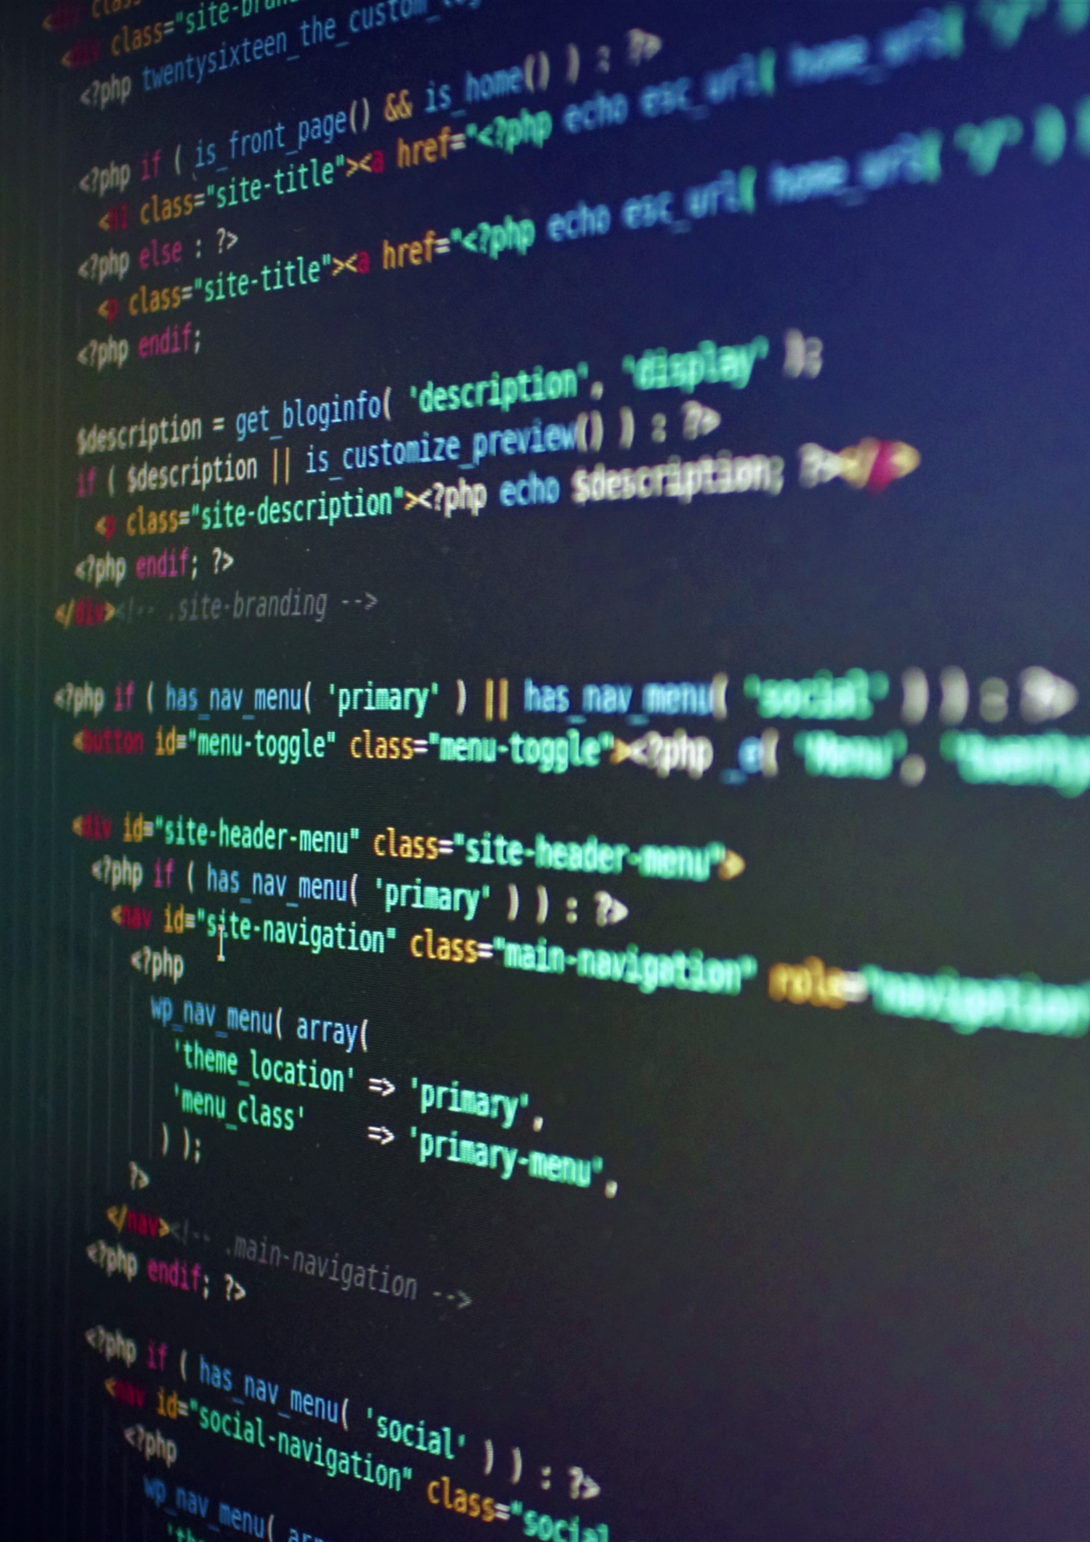
Arrays
Både arrays og loops fungerer næsten på samme måde som i C# eller JavaScript
Et array kan defineres på to måder: $array = array(”element1”, ”element2”, ”element3”); $array = [”element1”, ”element2”, ”element3”];
Du kan tilføje et element i slutningen af et array med $array[] = ”element4”;
Denne måde at tilføje på virker, uanset om du har oprettet array’et på den ene eller anden måde
Bemærk, at strenge i arrays skal oprettes med dobbelte citationstegn

Slide 3
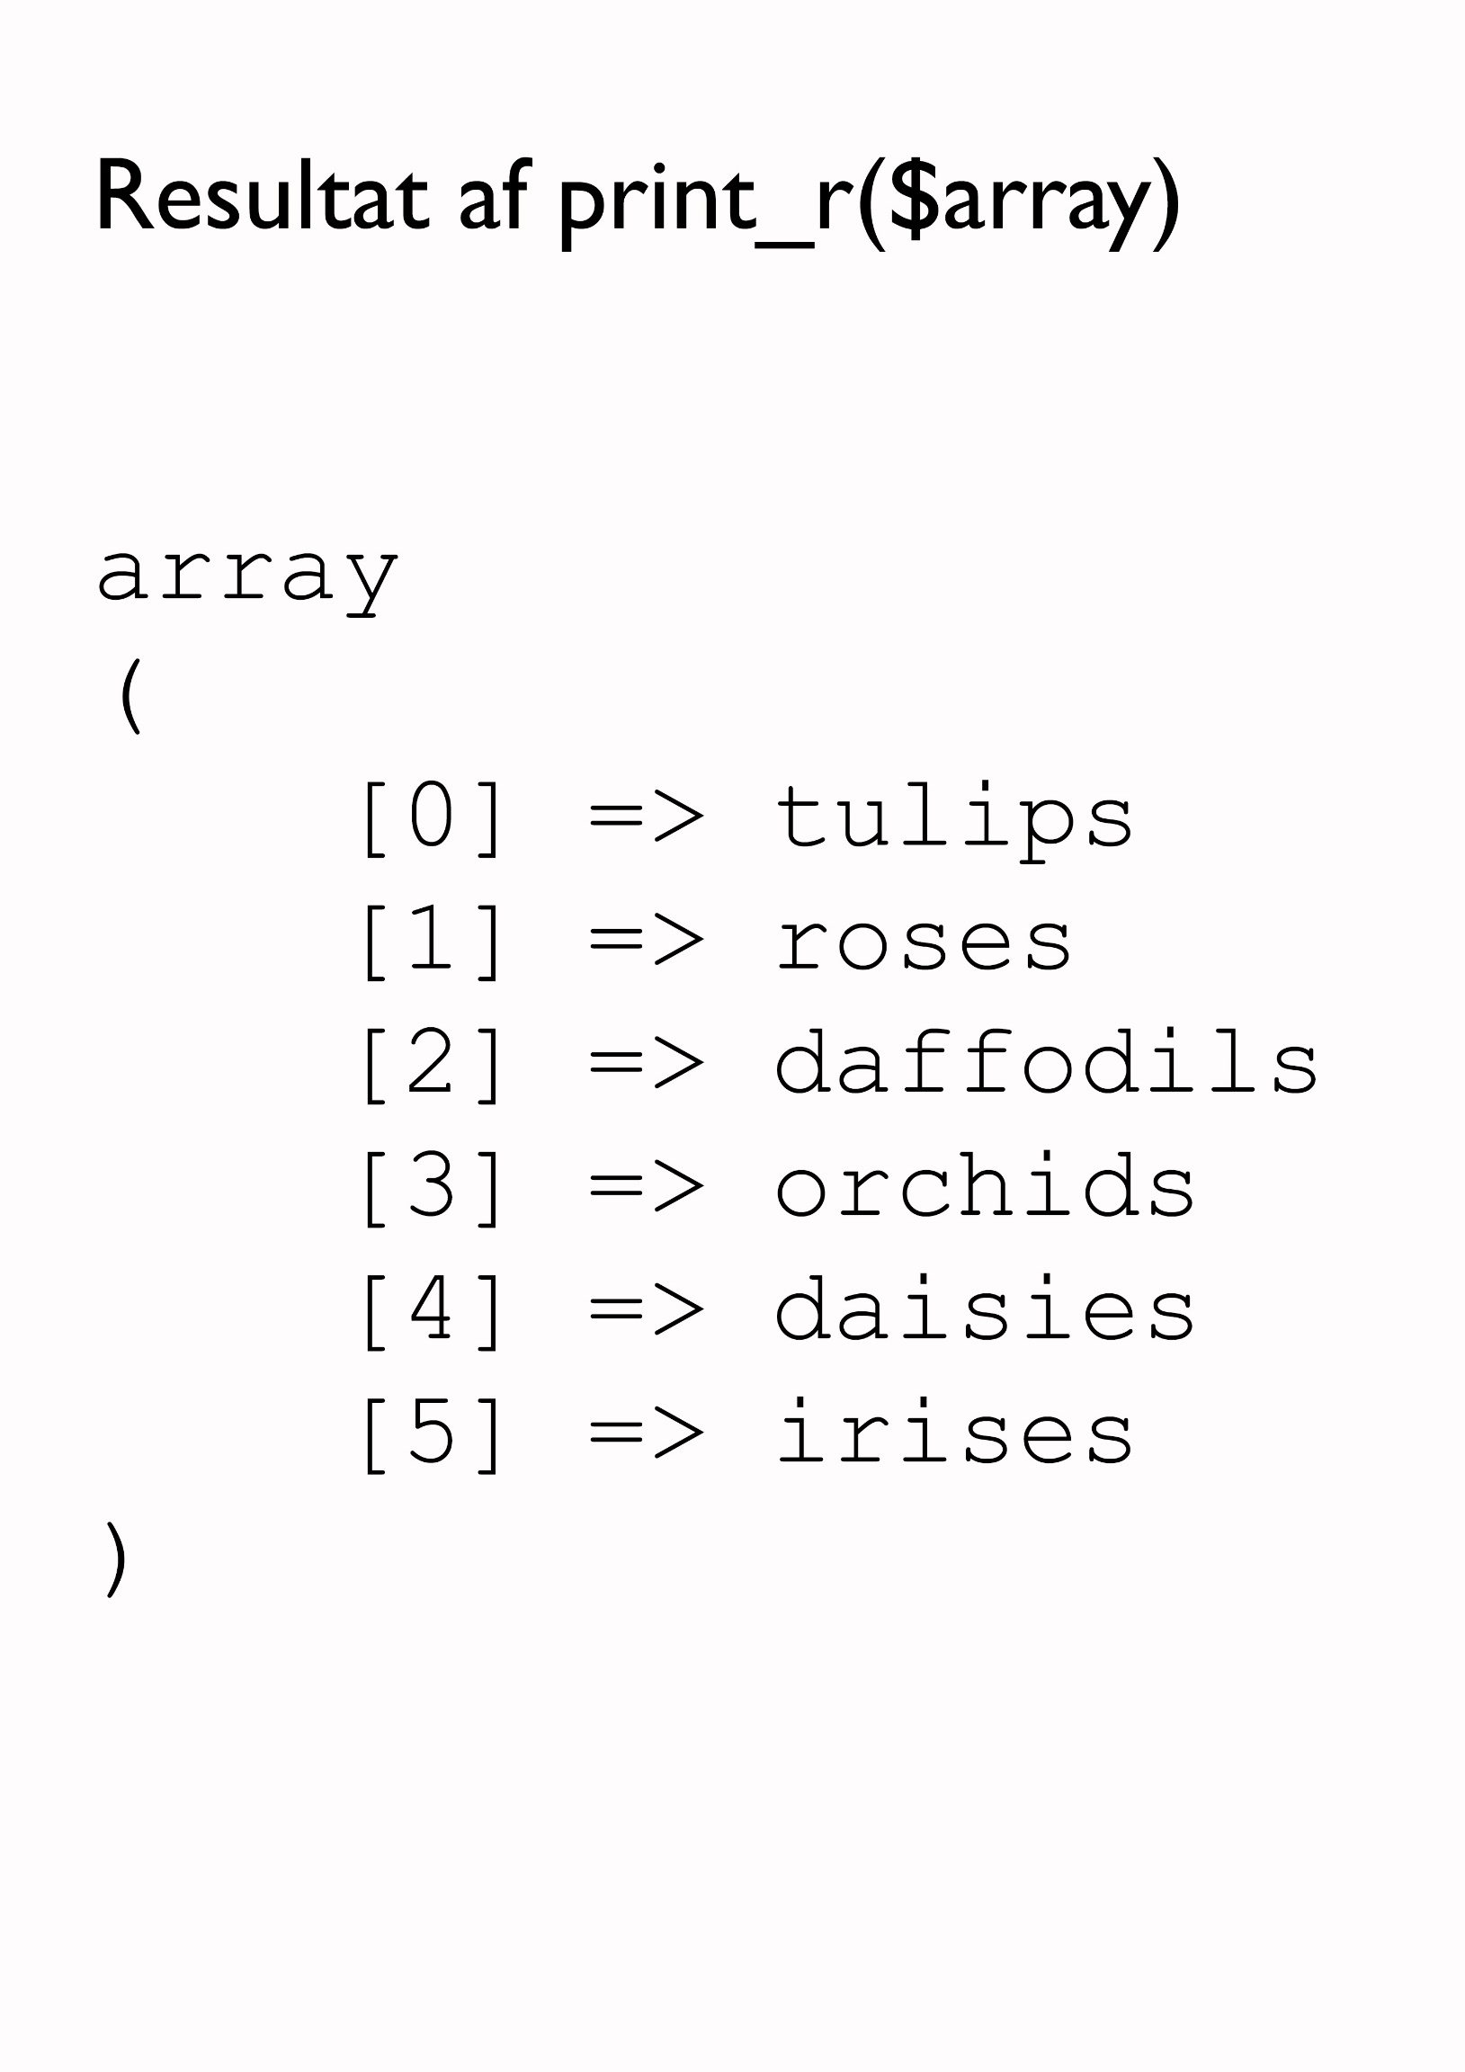
Arrays
Du henviser til et element i array’et ved at bruge index’et: array[3]
Du kan udskrive et arrays elementer med Print_r($arraynavn)
Print_r kan med fordel anvendes sammen med HTML <pre> tagget, som viser præformatteret tekst
Præformatteret tekst er tekst, som fra kilden er formatteret med linjelængde, mellemrum, linjeskift osv.
Pre-tagget er som standard stylet på følgende måde med CSS: pre { display: block; font-family: monospace; white-space: pre; margin: 1em 0; } <pre><?php print_r($array); ?></pre>

Slide 4
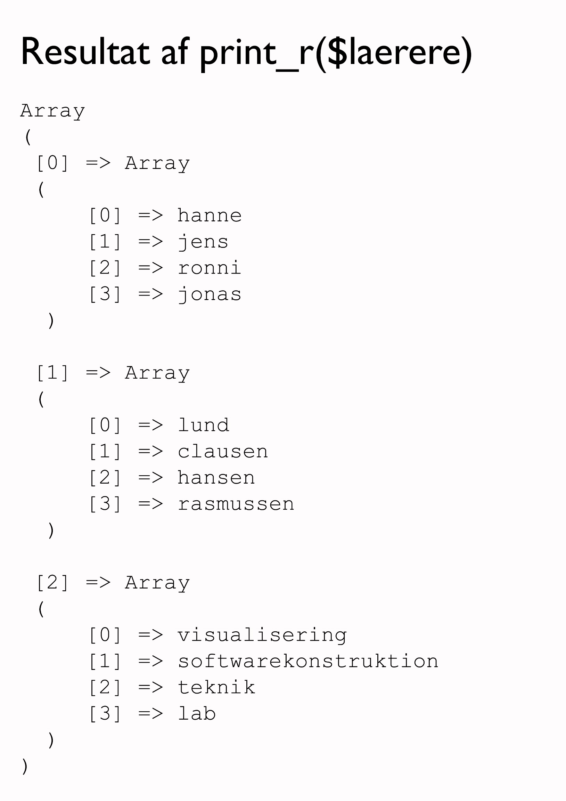
Multidimensionelle arrays
Et array kan også indeholde andre arrays som elementer $laerere = array( array(”hanne”, ”jens”, ”ronni”, ”ulf”), array(”lund”, ”clausen”, ”hansen”, ”skaaning”), array(”visualisering”, ”softwarekonstruktion”, ”teknik”, ”lab”) );
Disse kaldes multidimensionelle arrays
Husk igen at strenge i arrays oprettes med dobbelte citationstegn
Du henviser til et element i et multidimensionelt array med to index
Første index angiver placeringen i det overordnede array. Andet index angiver placeringen i det underordnede array echo $laerere[0][1];

Slide 5
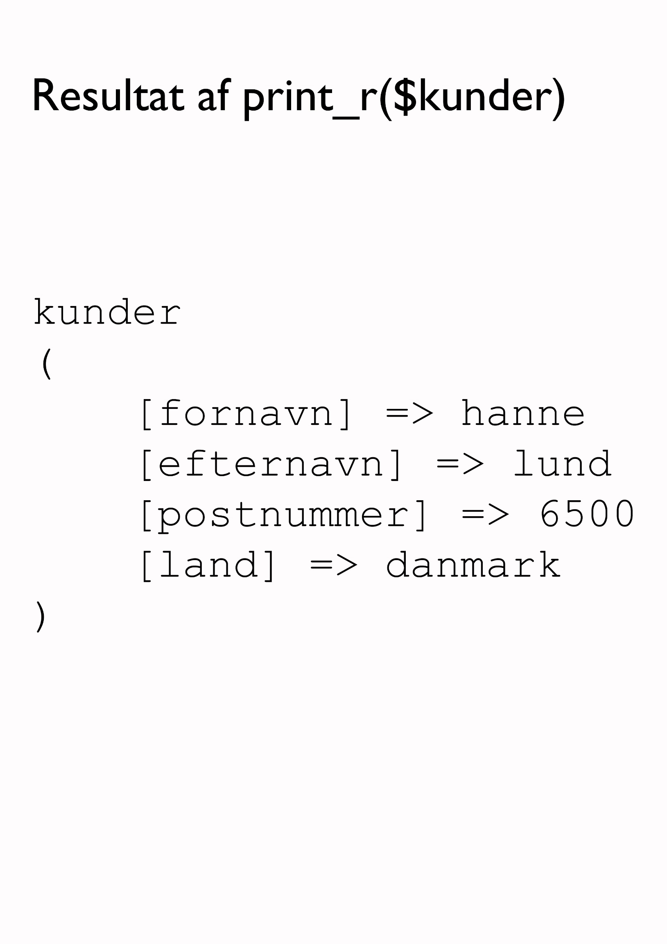
Arrays og labels
Som standard bruges tallene fra 0 og opefter til at indeksere et arrays elementer
Du kan selv angive labels, som bruges i stedet for index-tallene
Dette kaldes et associative array
Du opretter et associative array på følgende måde: $kunder = array( ”fornavn” => ”hanne”, ”efternavn” => ”lund”, ”postnummer” => 6500, ”land” => ”danmark” );
Du kan nu bruge arrayets labels til at henvise til et element i arrayet: $kunder[‘fornavn’]
Arrayet kan også oprettes med den forkortede notation, hvor du erstatter array() med []

Slide 6
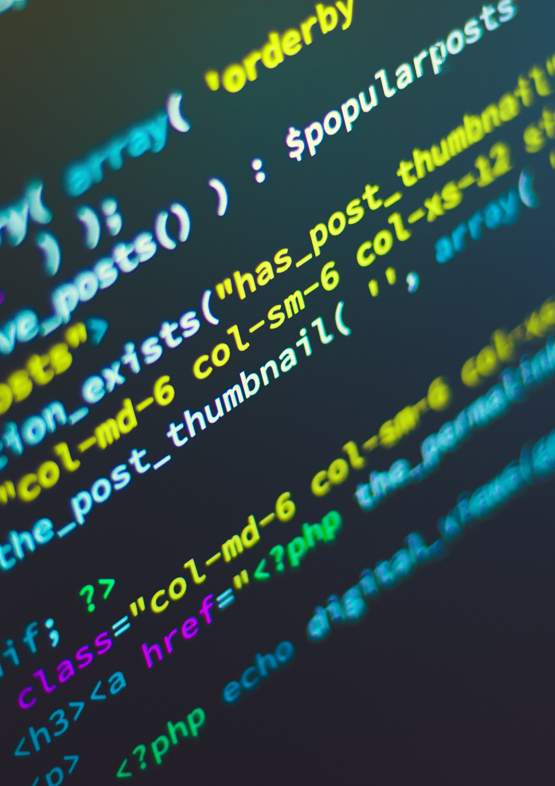
Arrays og labels
Hvis du vil bruge php’s specielle feature med både at have strenge og variabler i samme sætning, får du problemer, når du bruger egne labels, fordi php bliver forvirret over brugen af enkelte citationstegn inde i dobbelte citationstegn: <?php echo ”Mit fornavn er: $kunder[’fornavn’].”; ?>
Denne fejl kan dog afhjælpes ved at sætte { } om dit arrayelement (dette kaldes interpolation - vi brugte det også i SCSS): <?php echo ”Mit fornavn er: {$kunder[’fornavn’]}.”; ?>

Slide 7
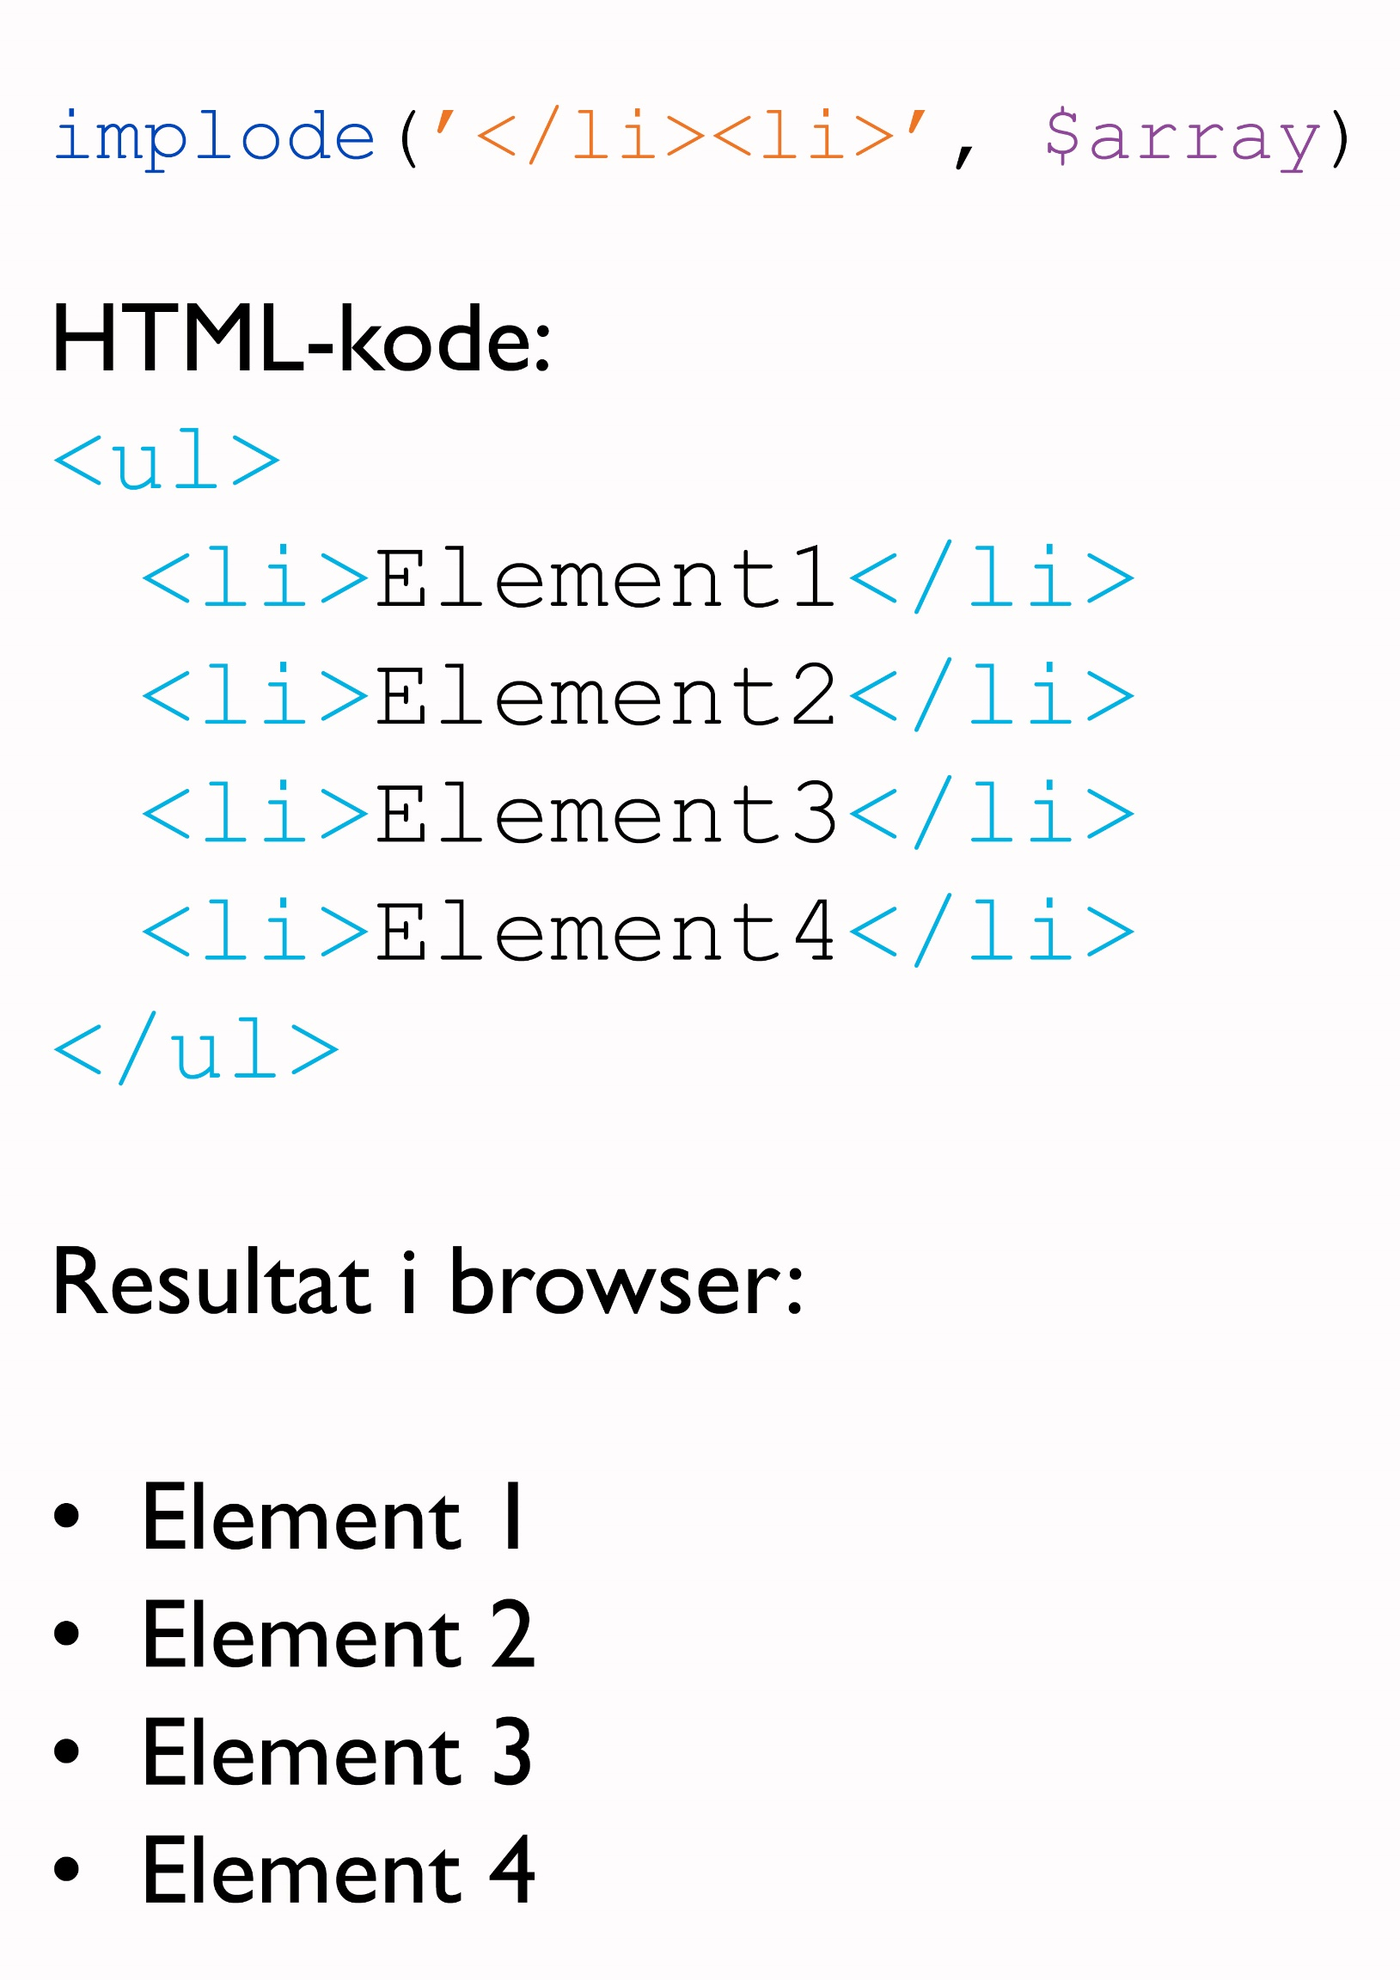
Implode
Du kan udskrive et array som en tekststreng ved at bruge funktionen implode(‘adskiller’, $array)
Adskilleren er det tegn, som skal adskille de enkelte elementer fra hinanden
Denne er ikke påkrævet og hvis det argument ikke er defineret, udskrives alle arrayets elementer blot umiddelbart efter hinanden uden nogen adskiller <?php echo implode(’, ’, $array); ?>
Du kan også bruge HTML-tags, som adskiller og fx få udskrevet dit array i en punktopstilling <ul><li><?php echo implode('</li><li>', $array); ?></li><ul>

Slide 8

foreach loop
I næsten alle tilfælde vil det dog give mest mening at løbe igennem et array (evt. for at udskrive det) med et loop
foreach er lavet specielt til at løbe igennem arrays
foreach ($array as $arrayitem) { … kode, der skal udføres for hvert array element }
$arrayitem er en midlertidig variabel, som kommer til at indeholde værdierne fra hver plads i array’et
Hvis du vil loope igennem et associative array og have både label og værdi med, skal du oprette din foreach sætning således: foreach ($kunder as $kundelabel => $kundevaerdi) { }
Du kan nu henvise til både din label-variabel ($kundelabel) og din værdi-variabel ($kundevaerdi)
Selv hvis du kun skal bruge dine labels i dit loop, er du stadig nødt til at bruge denne foreach sætning, for ellers ved foreach løkken ikke, at den skal hente dine labels og henter værdierne i stedet for

Slide 9
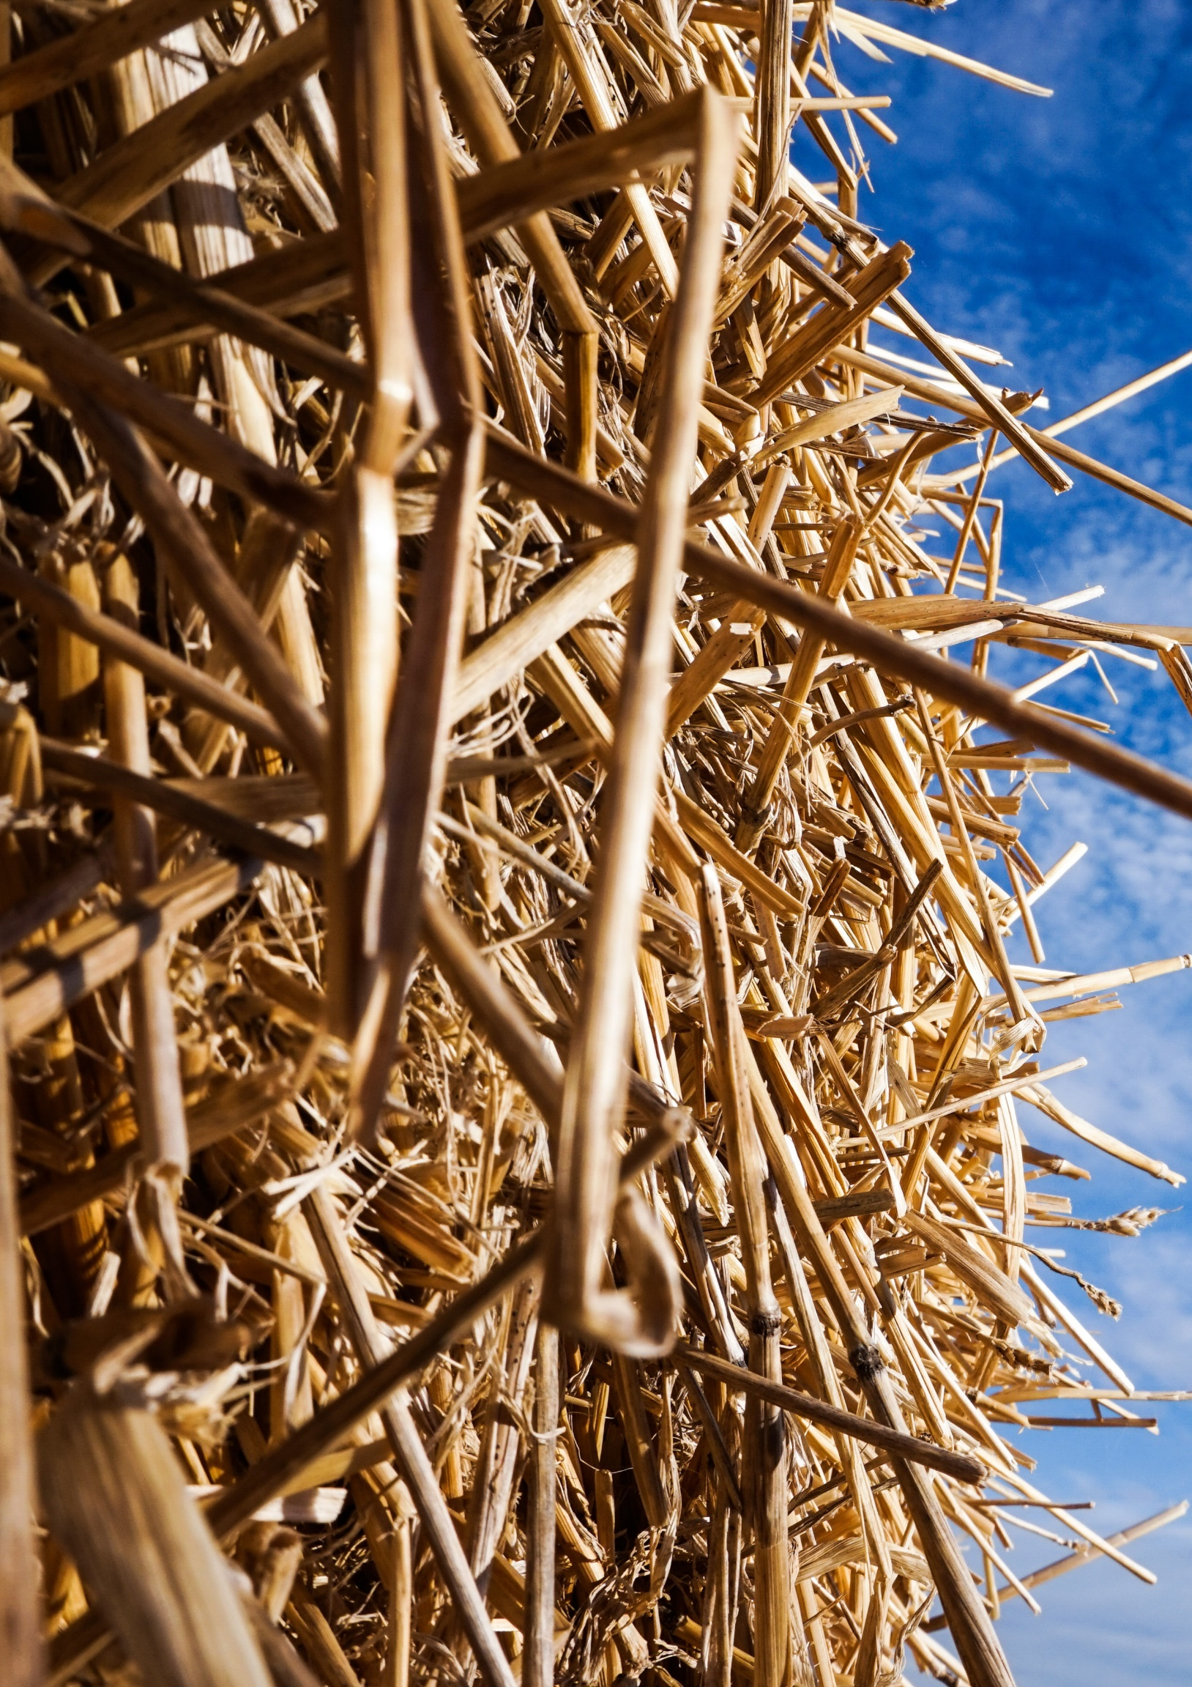
in_array()
Du kan checke om en værdi findes i et array ved at bruge funktionen in_array(detjeglederefter, $detarrayderskalgennemsøges) if (in_array(”hanne”, $laerere)) { … gør noget, hvis elementet findes i arrayet … }
Bruges ofte i forbindelse med if-sætninger. Hvis denne findes i arrayet, så gør dette, ellers gør noget andet
Du kan også bruge variabler som første argument
Husk rækkefølgen af argumenterne til funktionen ved at tænke på ordsproget ”finde en nål i en høstak”… Du leder efter nålen (det du leder efter) i høstakken (arrayet)

